Slide 1

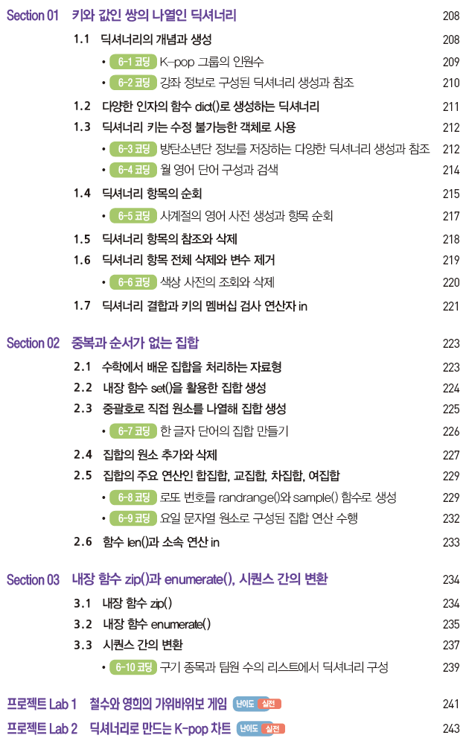
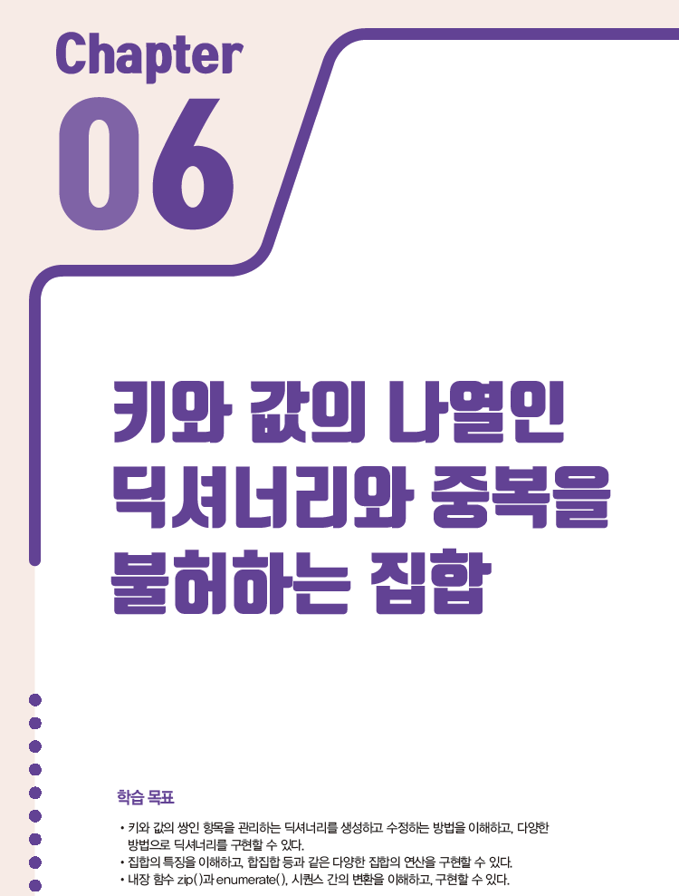
파이썬으로 배우는
누구나 코딩

Slide 2


Slide 3
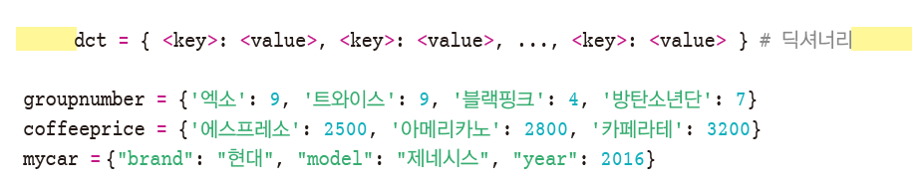
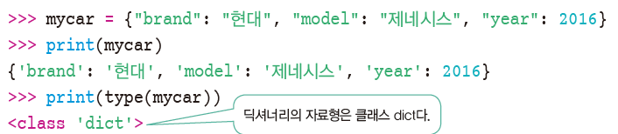
딕셔러리
딕셔너리는 말 그대로 ‘사전’
  딕셔너리는 키와 값의 쌍인 항목을 나열한 시퀀스
  콤마로 구분된 항목(또는 요소, 원소)들의 리스트로 표현
  항목은 키:값, 전체는 중괄호(curly brace) {…} 사용
    ■ 딕셔너리는 중괄호 {…} 사이에 키와 값의 항목을 기술한다.
    ■ 딕셔너리의 항목 순서는 의미가 없으며, 키는 중복될 수 없다.
    ■ 키는 수정될 수 없지만, 값은 수정될 수 있다.
    ■ 값은 키로 참조된다.

Slide 4
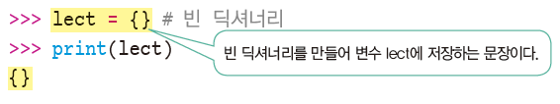
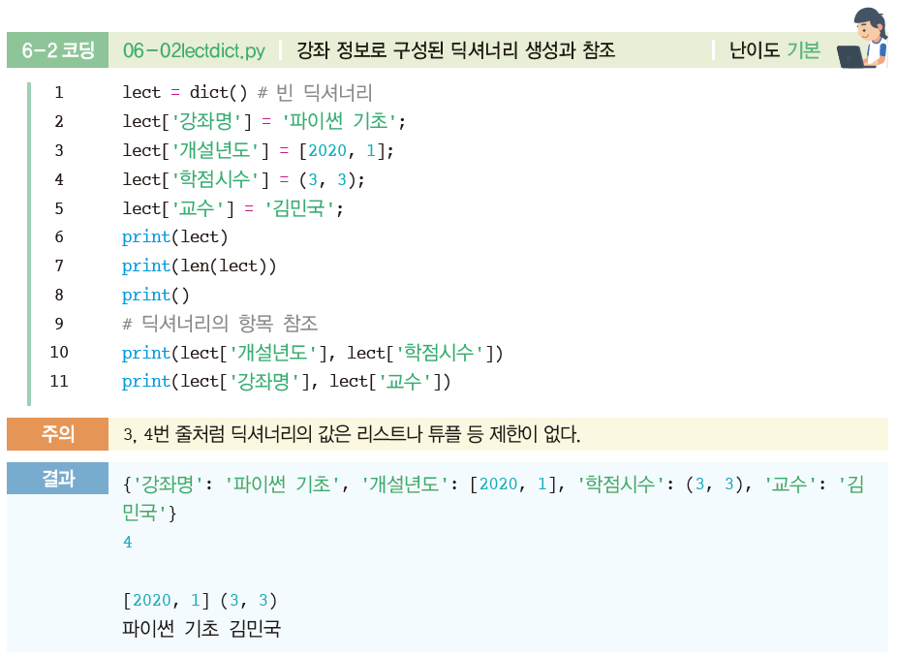
일상 코딩: 강좌 정보로 딕셔너리를 생성해 각각의 항목 값 참조
빈 딕셔너리
  빈 중괄호 {}
  dict()

Slide 5
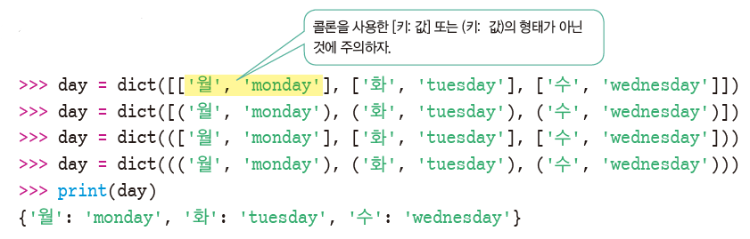
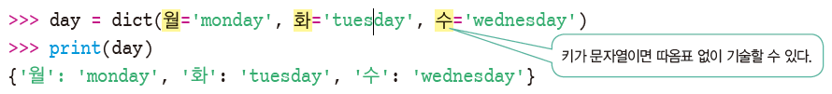
함수 dict()의 사용
함수 dict( )
  일련의 키-값 쌍으로 [키, 값] 리스트 형식과 키( , 값) 튜플 형식을 모두 사용
  키가 단순 문자열이면 간단히 월=‘monday’처럼 키=값 항목 나열로도 지정 가능

Slide 6
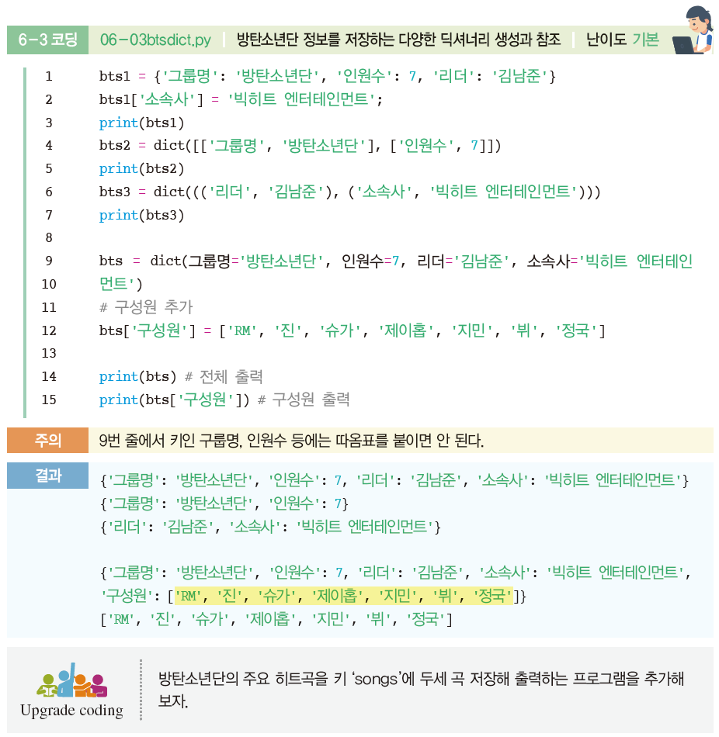
일상 코딩: 방탄소년단 정보를 저장하는 다양한 딕셔너리 생성 방법

Slide 7
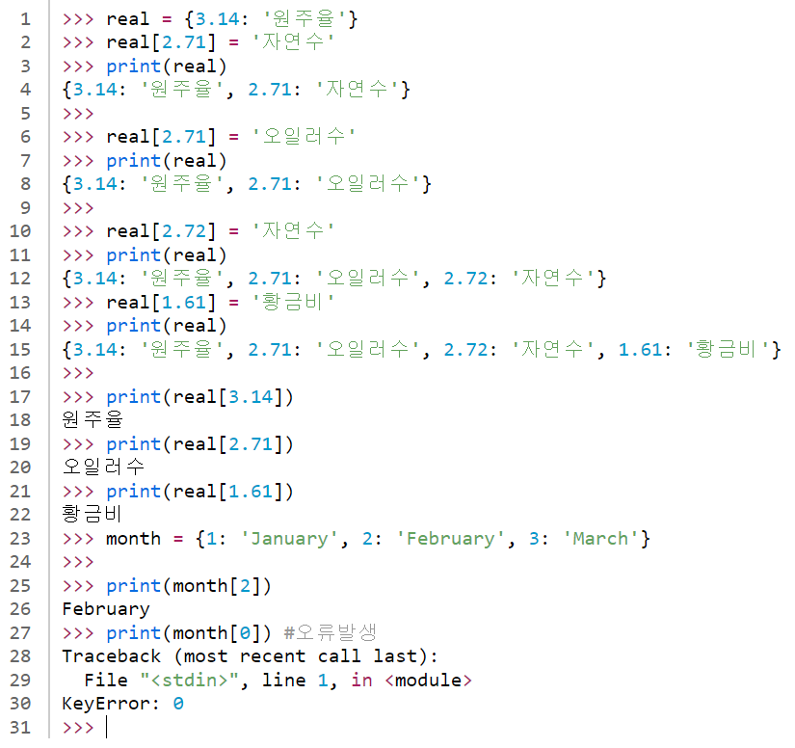
딕셔너리의 키로 정수, 실수 등 사용 가능
딕셔너리의 키는 수정 불가능한 객체는 모두 가능
  정수는 물론 실수도 가능
새로운 키로 대입
  새로운 키-값의 항목이 삽입
month[0]
  0은 첨자가 아니라 키를 의미
  month에는 키 0이 없으므로 KeyError가 발생

Slide 8
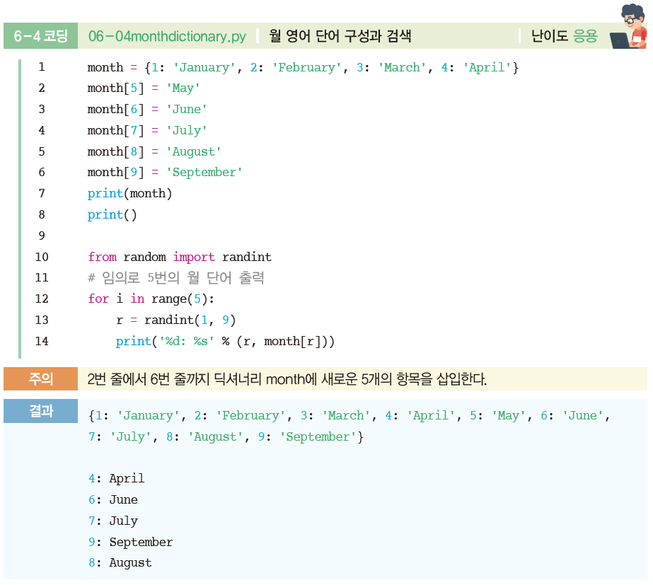
일상 코딩: 1월에서 9월의 영어 단어로 구성되는 딕셔너리

Slide 9
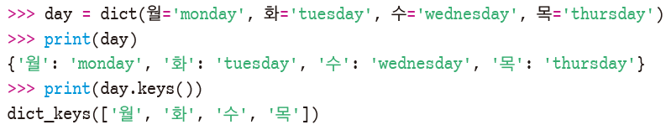
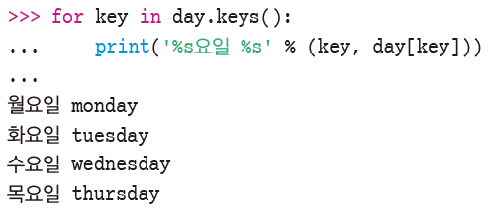
딕셔너리 메소드 keys( )
키로만 구성된 리스트를 반환
  for문에서 시퀀스 위치에 메소드 keys( )를 사용하면 딕셔너리의 모든 항목을 참조하는 구문을 사용

Slide 10
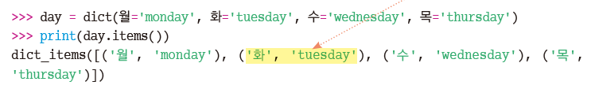
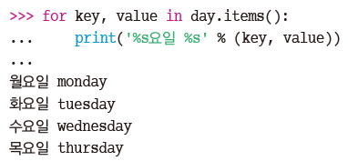
딕셔너리 메소드 items( )
(키, 값) 쌍의 튜플이 들어 있는 리스트를 반환
  각 튜플의 첫 번째 항목은 키, 두 번째 항목은 키 값

Slide 11

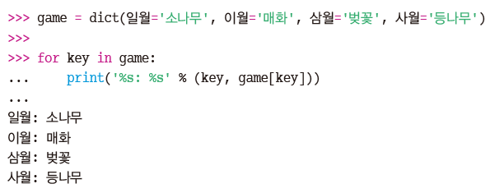
메소드 values()와 for 문
딕셔너리 메소드 values( )
  딕셔너리 메소드 values( )는 값으로 구성된 리스트를 반환
반복 for문에서
  시퀀스 위치에 있는 딕셔너리 변수만으로도 모든 키를 순회

Slide 12
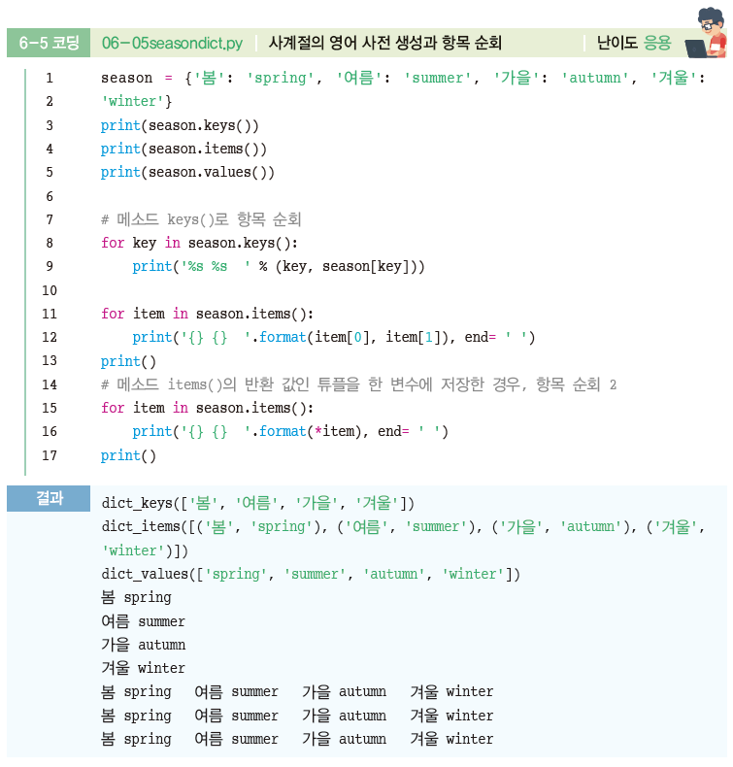
일상 코딩: 네 계절 단어의 한영 사전을 만들어 항목 순회

Slide 13


메소드 get()
키로 조회하는 딕셔너리 메소드 get(키[, 키가_없을_때_반환 값])
메소드 get(키)은 딕셔너리에 키가 없어도 오류가 발생하지 않고 아무것도 없다는 의미인 None을 반환
  만일 키 뒤에 다른 인자를 넣으면 딕셔너리에 키가 없을 때 이 지정된 값을 반환

Slide 14
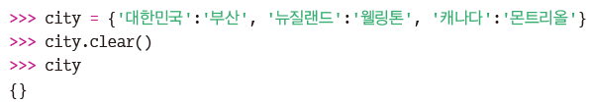
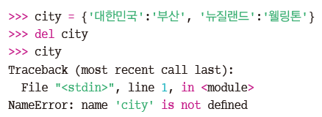
메소드 clear()와 문장 del
모든 항목을 제거하는 딕셔너리 메소드 clear( )
  딕셔너리 메소드 clear( )는 기존의 모든 키:값 항목을 삭제
문장 del로 딕셔너리 변수 자체 제거

Slide 15
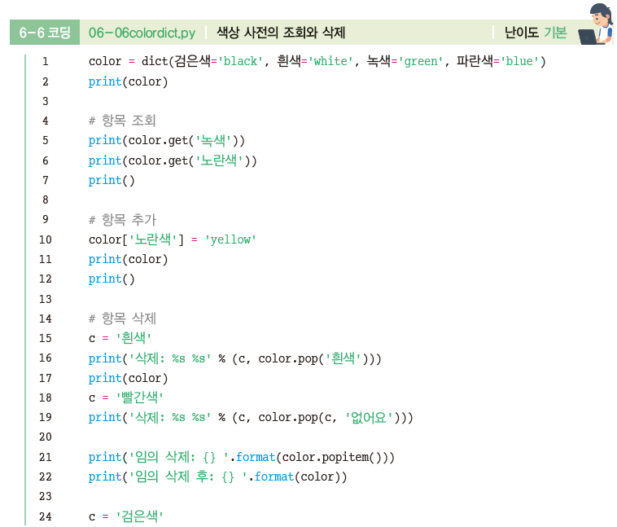
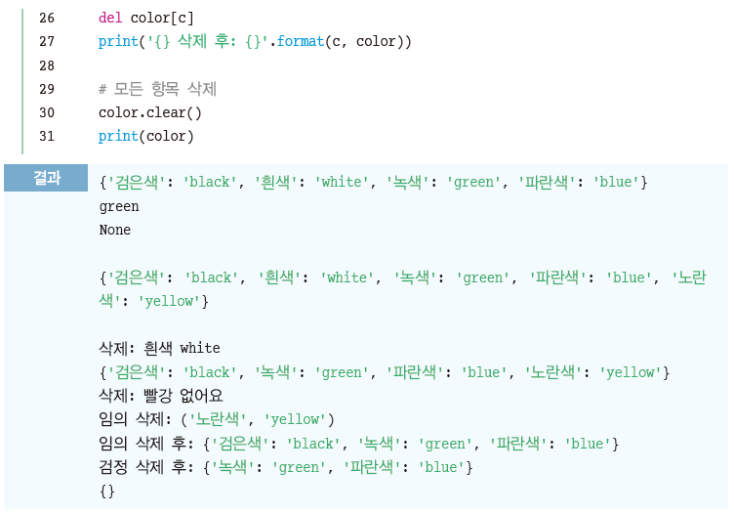
일상 코딩: 사계절 단어의 한영 사전을 만들어 항목 순회

Slide 16
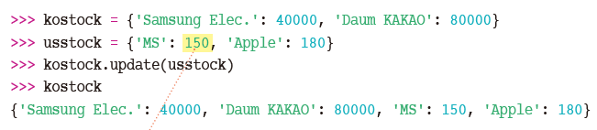

딕셔너리를 결합하는 메소드 update( )
메소드 update(다른 딕셔너리)
  인자인 다른 딕셔너리를 합병
인자 딕셔너리에 원 딕셔너리와 동일한 키가 있다면 인자 딕셔너리의 값으로 대체

Slide 17
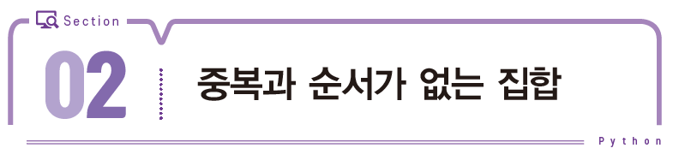

Slide 18
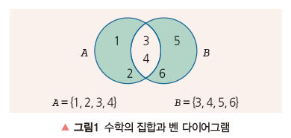
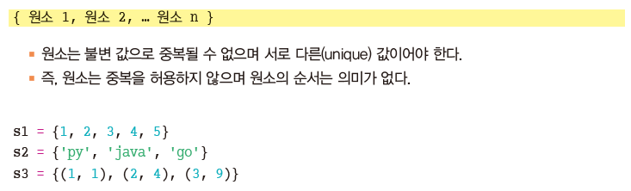
원소는 유일하고 순서는 의미 없는 집합
집합은 중복되는 요소가 없으며, 순서도 없는 원소의 모임(collections )
  집합 A, B의 관계를 이해하기 쉽도록 표현한 벤 다이어그램
  원소를 콤마로 구분하며 중괄호로 둘러싸 표현

Slide 19

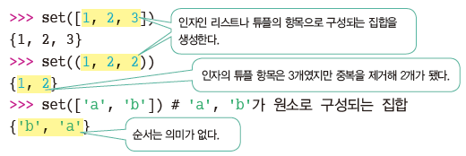



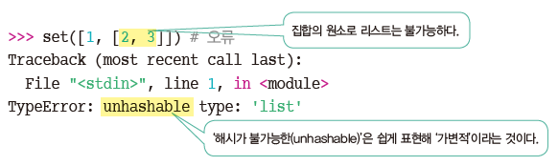
내장 함수 set( )을 활용한 집합 생성
함수 set( ) 호출로 공집합 만들기
수정 가능한 리스트와 딕셔너리는 집합의 원소로 사용 불가

Slide 20
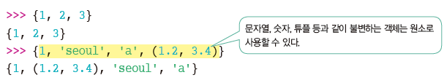
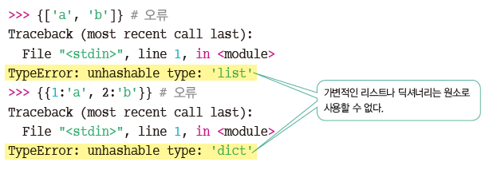
중괄호로 직접 원소를 나열해 집합 생성
{원소 1, 원소 2, …}로 생성
{원소 1, 원소 2, …}에서 리스트나 딕셔너리는 원소로 사용 불가

Slide 21
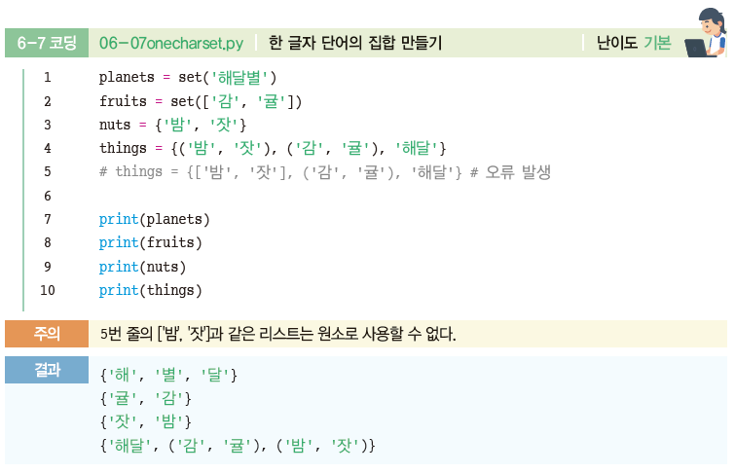
일상 코딩: 한 글자 단어로 구성된 집합 만들기

Slide 22
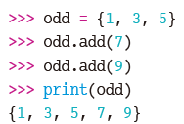
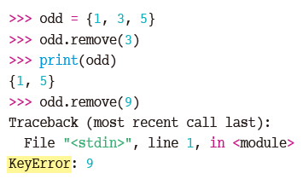
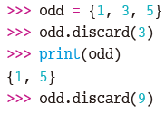
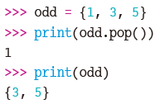
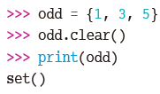
집합의 원소 추가와 삭제
집합 메소드 add(원소)로 추가
집합 메소드 remove(원소)
discard(원소)
pop( )
clear()

Slide 23
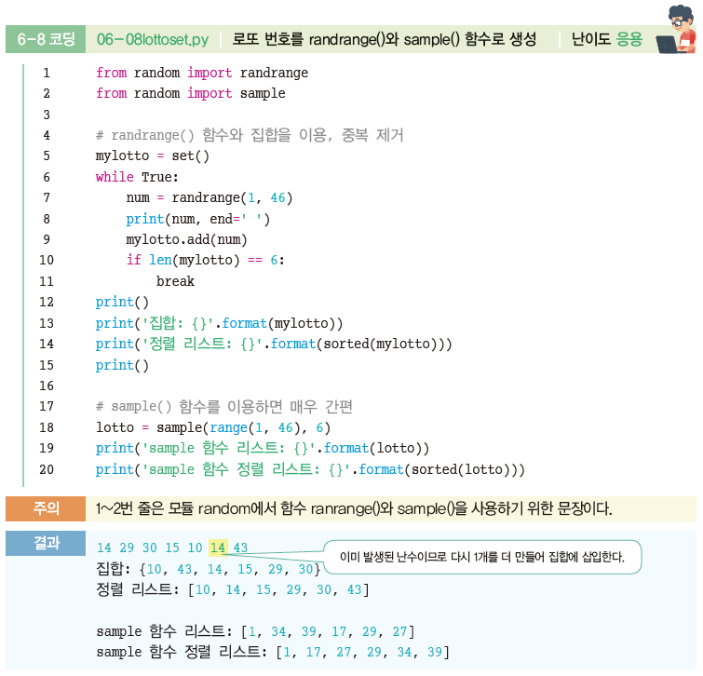
일상 코딩: 로또 번호를 집합을 이용해 생성

Slide 24
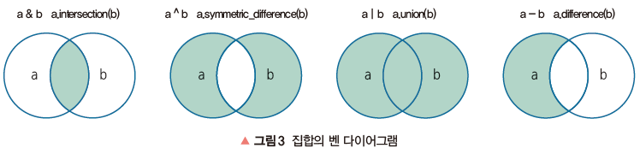
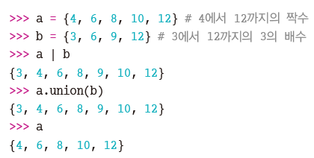

합집합
집합 연산과 벤 다이어그램
합집합 연산자 |와 메소드 union( ), update( )

Slide 25
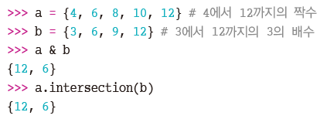

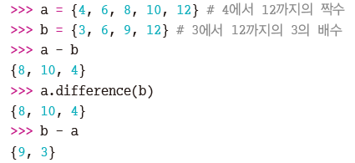
교집합과 차집합
교집합 연산자 &와 메소드 intersection( )
차집합 연산자 -와 메소드 difference( )

Slide 26
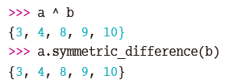
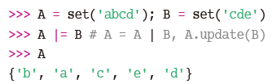

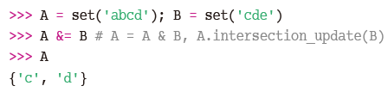


여집합 등
여집합 연산자 ^와 메소드 symmetric_difference( )
집합 연산의 축약 대입 연산자 |=, &=, -=, ^=와 메소드 intersection_update( ) 등

Slide 27
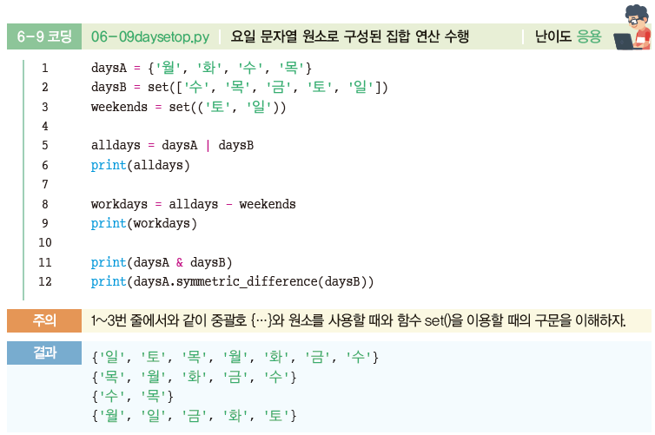
일상 코딩: 요일로 구성된 집합의 연산

Slide 28
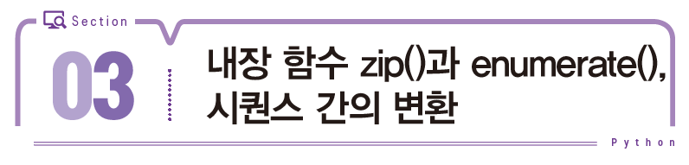

Slide 29
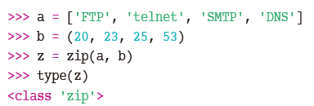



내장 함수 zip()
몇 개의 리스트나 튜플의 항목으로 조합된 튜플을 생성
  동일한 수로 이뤄진 여러 개의 튜플 항목 시퀀스를 각각의 리스트로 묶어 주는 역할을 하는 함수
  함수 zip( )의 결과는 자료형 zip
  자료형 zip은 간단히 리스트나 튜플로 변환

Slide 30

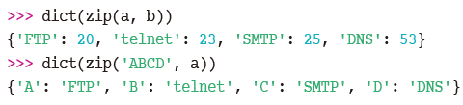

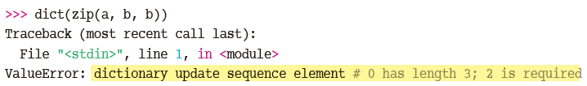
2개의 리스트나 튜플로 키-값 항목인 딕셔너리를 생성

Slide 31



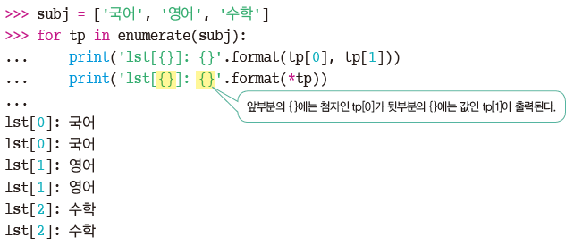
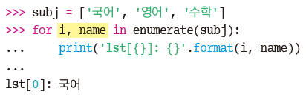

내장 함수 enumerate()
0부터 시작하는 첨자와 항목 값의 튜플 리스트를 생성

Slide 32



시퀀스 간의 변환
튜플과 시퀀스 간의 변환
리스트와 집합 간의 변환

Slide 33



딕셔너리를 다른 시퀀스로 변환하면 항목이 키로만 구성

Slide 34


일상 코딩: 구기 종목의 팀원 수를 딕셔너리로 만들기

Slide 35


Slide 36


